Slide 1
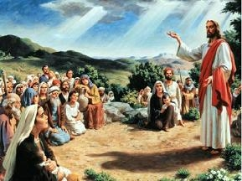
Lección 04
27 de julio 2024
PARÁBOLAS
TEXTO CLAVE: Marcos 4:24, 25
Escuela Sabática – 3° Trimestre de 2024

Slide 2

I. OBJETIVO: ¿Qué enseñar?
Ser un discípulo íntegro, que predica el evangelio, siguiendo el ejemplo del Señor Jesucristo.
APRENDIZAJE POR NIVELES:
SABER entender las parábolas presentadas de Cristo Jesús.
SENTIR el deseo de ser íntegro en el servicio de la predicación del evangelio.
HACER la decisión de ser íntegro en el servicio a Dios.

Slide 3
EL MÉTODO, O ESTRATEGIA M.: ¿Cómo enseñar?
¿Qué camino seguir con el alumno?
1° MOTIVA: ¿Qué debo SER?
Motivar el logro de una capacidad, un aprendizaje; a SER semejante a Cristo Jesús en su carácter.
2° EXPLORA: ¿Qué debo SABER?
Buscar información, con preguntas, procesarlo, comprender, sintetizar y generalizar.
3° APLICA: ¿Qué debo SENTIR?
Sentir el deseo de aplicar los conocimientos descubiertos en la vida.
4° CREA: ¿Qué debo HACER?.
Tomar la decisión de crear oportunidades para vivir lo aprendido y compartirlas.

Slide 4
LA ESTRATEGIA METODOLÓGICA.
¿Qué recomendación nos da Dios?
“La escuela sabática, cuando es bien dirigida, es uno de los grandes instrumentos de Dios para traer almas al conocimiento de la verdad. No es el mejor plan que solo los maestros hablen. Ellos deberían inducir a los miembros de la clase a decir los que saben. Y entonces el maestro, con pocas palabras y breves observaciones o ilustraciones debería imprimir la lección en sus mentes.” (Consejos sobre la Obra de la Escuela Sabática, 128)
“Cada ser humano, creado a imagen de Dios, está dotado de un facultad semejante a la del Creador: la individualidad, la facultad de pensar y hacer… que sean pensadores y no meros reflectores de los pensamientos de otros… dirigirlos a las fuentes de la verdad, a los campos abiertos a la investigación en la naturaleza y en la revelación.” (Educación 17)

Slide 5

II. MOTIVAR: ¿Cómo despertar interés y cómo enseñar?
Con preguntas motivadoras, presentando necesidades y casos de la vida:
¿La parábola del sembrador nos enseña evitar el fracaso y tener éxito?
¿Qué nos enseña la parábola de la lámpara y la cesta?
¿Cuál es la enseñanza de la parábola del crecimiento de la semilla?

Slide 6
III. EXPLORA: 1.¿La parábola del sembrador nos enseña evitar el fracaso y tener éxito? Marcos 4:1- 20
Sí, cada ser humano decide, que tipo de suelo ser; en la parábola encontramos cuatro tipos oyentes.
1. Semilla en el camino. Es aquel oyente, que, por tener un corazón duro, no entiende y fracasará.
2. Semilla en pedregales. Es el oyente, que, recibe con gozo, pero superficialmente y no la entiende la verdad del evangelio, venida las pruebas tropezará.
3. Semilla entre los espinos. El que recibe la verdad, entiende, pero los afanes de este mundo y la codicia, la llevará al fracaso.
.4. Semilla en la buena tierra, son oyentes que entienden y obedecen a Dios, tendrán éxito. (SSJ 148)

Slide 7
2. ¿Qué nos enseña la parábola de la lámpara y la cesta? Marcos 4:21- 25
“Las lámparas existen para dar luz; de lo contrario, pierden su razón de ser.” (GEB 42)
“Jesús hace dos preguntas en Marcos 4:21. La primera espera una respuesta negativa, ¿Acaso se trae una lámpara para ponerla debajo de un almud o bajo la cama? ¿No es para poner en el candelero?” (Id) La verdad del evangelio debe alumbrar.
Jesús dijo: “Con la medida con que medís, os medirán otros. Al que tiene, se la dará; y al que no tiene, aún lo que tiene se le quitará.” (Mar. 4:24)
“Si alguien es receptivo y acepta la luz, obtendrá aún más; pero si rechaza, perderá incluso lo que tenía antes.” GEB 42)

Slide 8
3. ¿Cuál es la enseñanza de la parábola del crecimiento de la semilla? Marcos 4:26- 32
“Esta parábola destaca cómo algo tan diminuto crece hasta convertirse en algo notablemente grande.” (GEB 43)
“Aunque son semillas más diminutas del mundo, especialmente en comparación con la planta que producen, crecerán y serán grandes.” (Id)
“El punto que Jesús destaca es que el reino de Dios, que fue pequeña al comienzo, pero llegará a ser grande. En los días de Jesús, la gente pudo haber mirado con desprecio al predicador itinerante con doce discípulos, pero creció y se expandió por todo el mundo.” (Id)
Notes:
.LGGI

Slide 9

IV. APLICA:
¿Qué debo sentir al recibir estos conocimientos?
El deseo de ser un discípulo íntegro, que sirve de corazón a su Maestro Jesús.
¿Deseas ser íntegro en el servicio a Dios?
¿Cuál es tu decisión?
V. CREA: ¿Qué haré para compartir esta lección la próxima semana? Crear oportunidades para compartir de para ser íntegro en el servicio a Dios y exitoso, debemos servir por amor. Amén

Slide 10
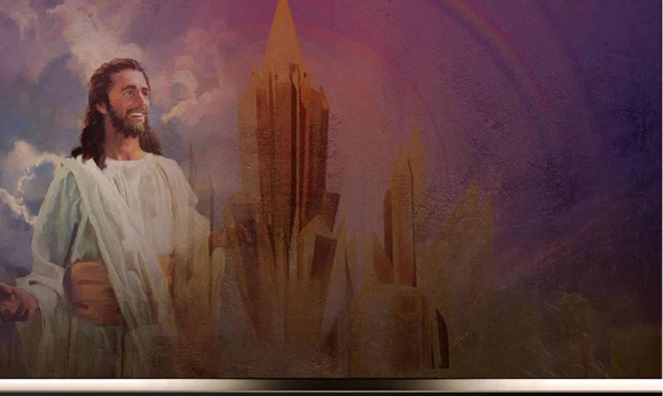

Créditos
DISEÑO ORIGINAL
Lic. Alejandrino Halire Ccahuana
http://decalogo-janohalire.blogspot.com/p/escuela-sabatica.html
Distribución
Recursos Escuela Sabática ©
Para recibir las próximas lecciones inscríbase enviando un mail a:
www.recursos-biblicos.com
Asunto: Lecciones en Powerpoint
RECURSOS ADVENTISTAS
Recursos gratuitos
http://decalogo-janohalire.blogspot.com/
https://www.slideshare.net/ahalirecc
Recursos
Escuela Sabática

